Slide 1

Werken aan
Intergenerationele
Samenwerking en
Expertise

Slide 2


Werken aan
Intergenerationele
Samenwerking en
Expertise

Slide 3
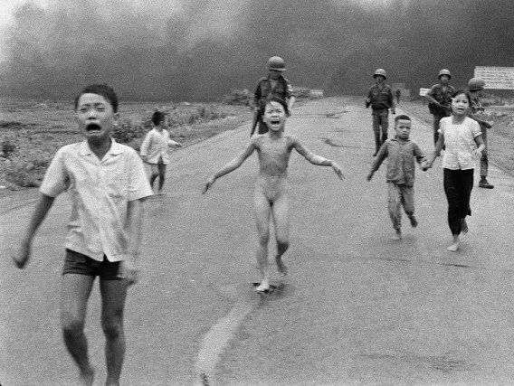
Werken aan
Intergenerationele
Samenwerking en
Expertise
1

Slide 4
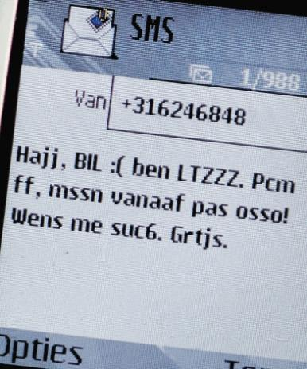
Werken aan
Intergenerationele
Samenwerking en
Expertise
2

Slide 5
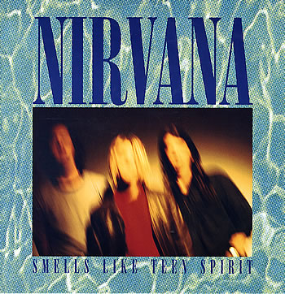
Werken aan
Intergenerationele
Samenwerking en
Expertise
3

Slide 6
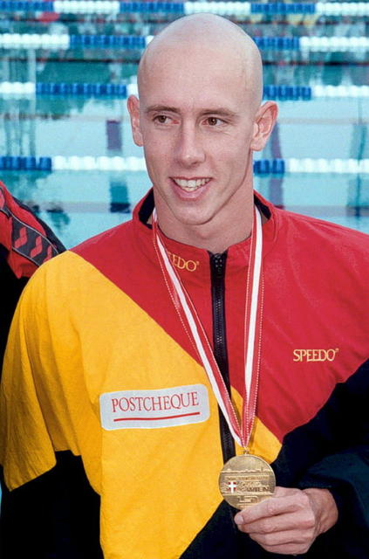
Werken aan
Intergenerationele
Samenwerking en
Expertise
4

Slide 7
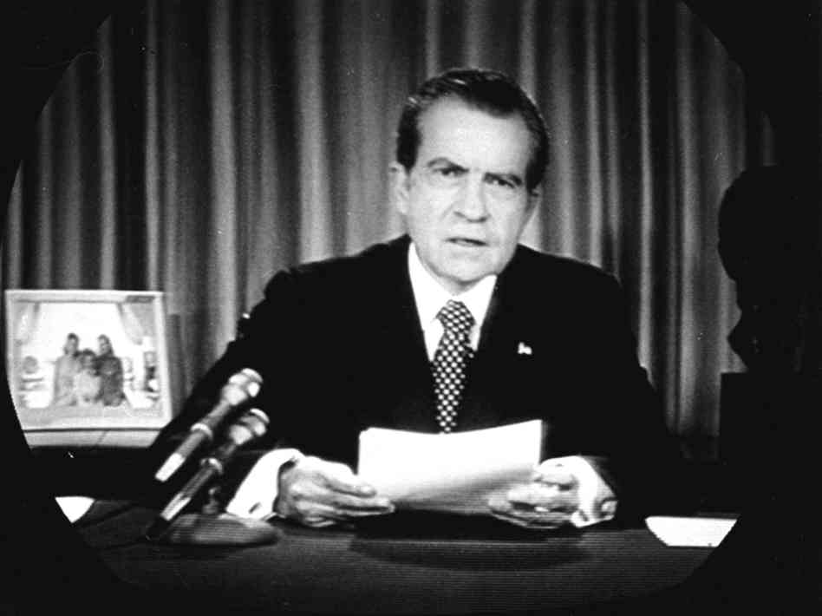
Werken aan
Intergenerationele
Samenwerking en
Expertise
5

Slide 8
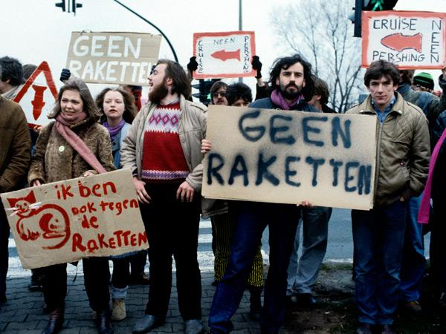
Werken aan
Intergenerationele
Samenwerking en
Expertise
5

Slide 9
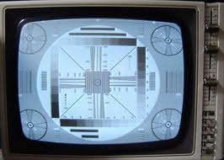
Werken aan
Intergenerationele
Samenwerking en
Expertise
7

Slide 10
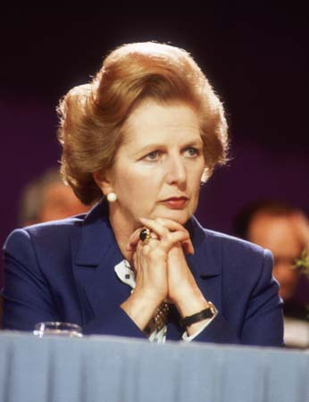
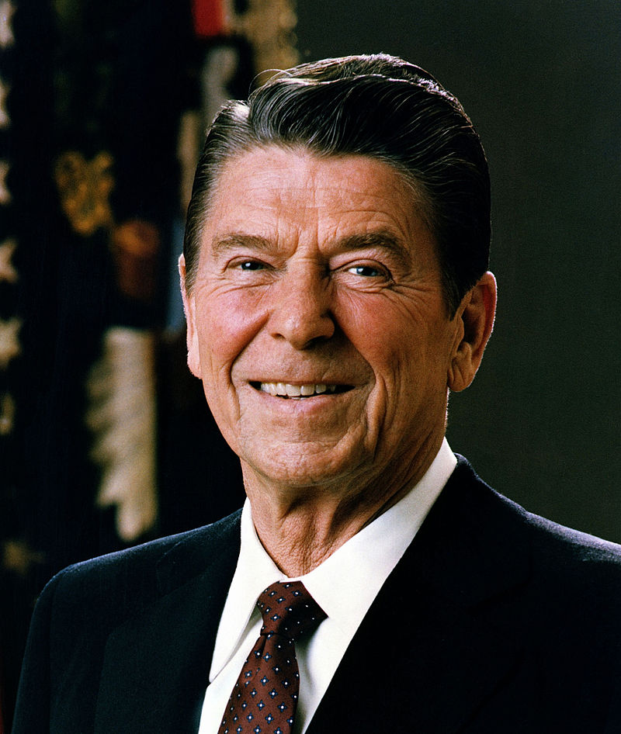
Werken aan
Intergenerationele
Samenwerking en
Expertise
8

Slide 11
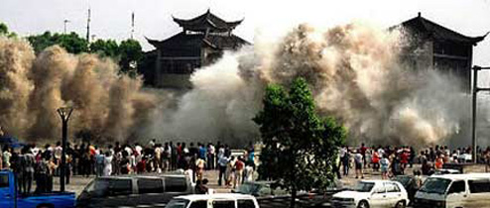
Werken aan
Intergenerationele
Samenwerking en
Expertise
9

Slide 12

Werken aan
Intergenerationele
Samenwerking en
Expertise
10

Slide 13
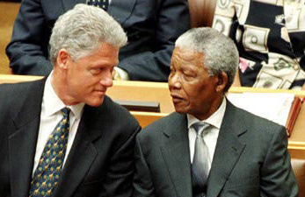
Werken aan
Intergenerationele
Samenwerking en
Expertise
11

Slide 14


Werken aan
Intergenerationele
Samenwerking en
Expertise
12

Slide 15

Werken aan
Intergenerationele
Samenwerking en
Expertise
13

Slide 16
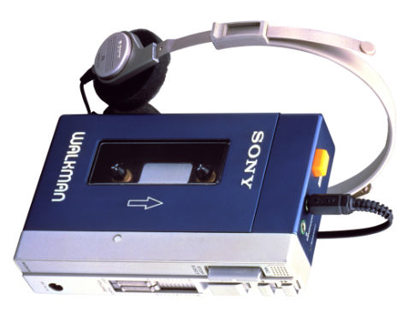
Werken aan
Intergenerationele
Samenwerking en
Expertise
14

Slide 17
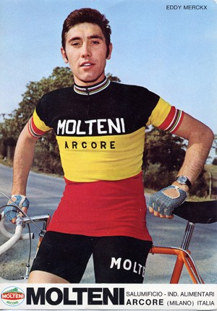
Werken aan
Intergenerationele
Samenwerking en
Expertise
15

Slide 18
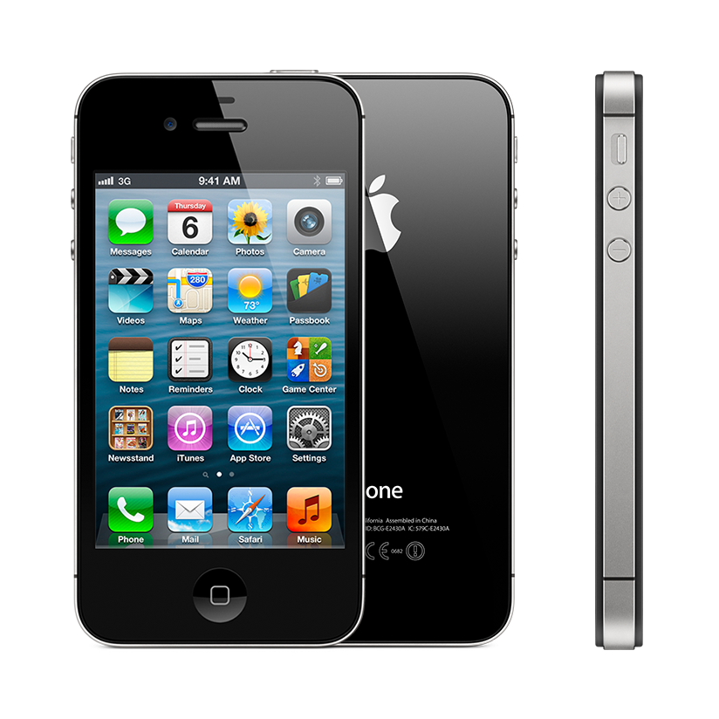
Werken aan
Intergenerationele
Samenwerking en
Expertise
16

Slide 19


Werken aan
Intergenerationele
Samenwerking en
Expertise
17

Slide 20
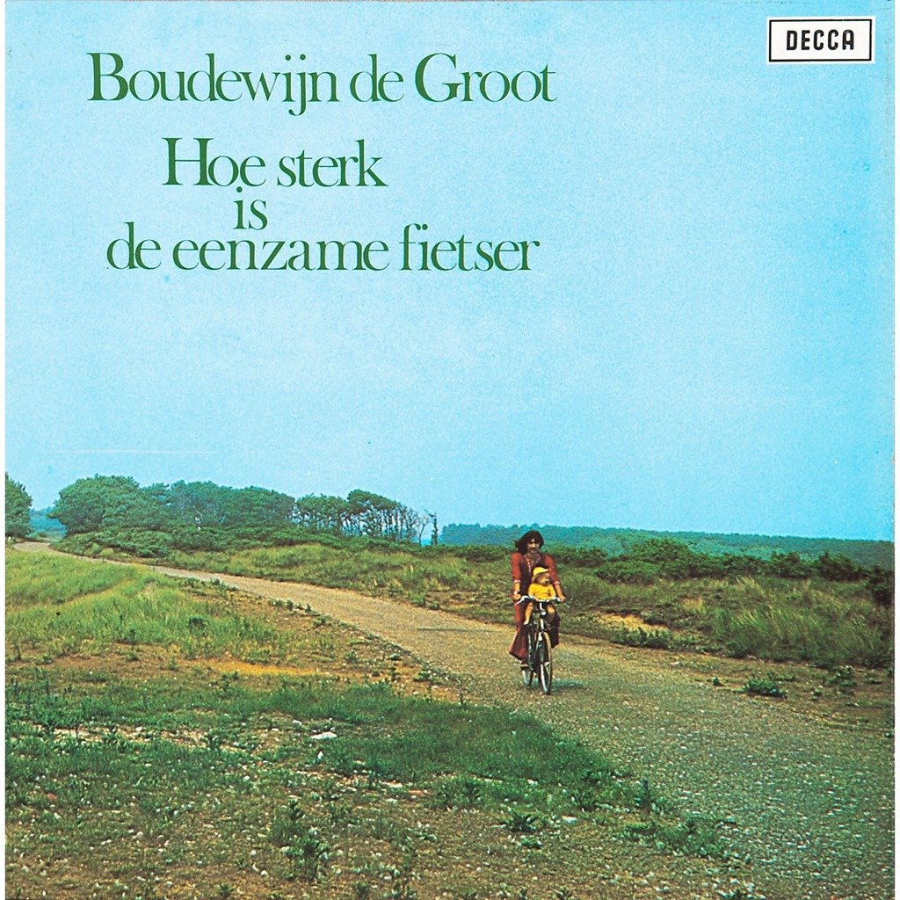
Werken aan
Intergenerationele
Samenwerking en
Expertise
18

Slide 21
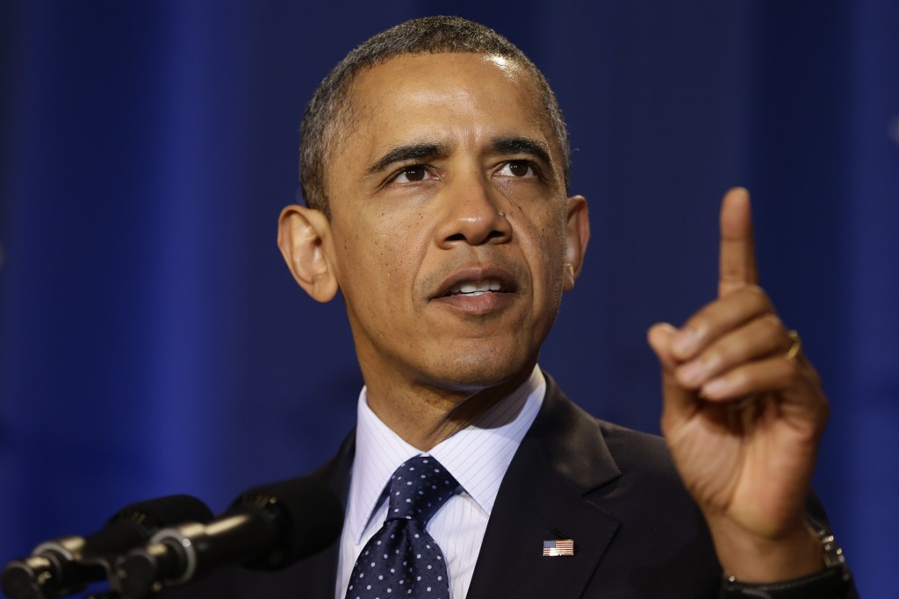
Werken aan
Intergenerationele
Samenwerking en
Expertise
19

Slide 22
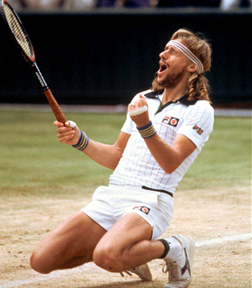
Werken aan
Intergenerationele
Samenwerking en
Expertise
20

Slide 23
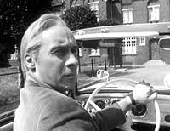
Werken aan
Intergenerationele
Samenwerking en
Expertise
21

Slide 24
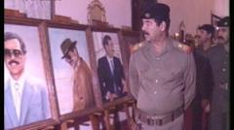
Werken aan
Intergenerationele
Samenwerking en
Expertise
22

Slide 25
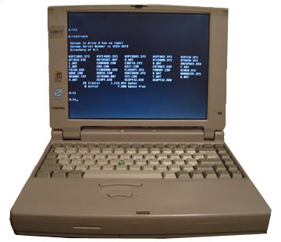
Werken aan
Intergenerationele
Samenwerking en
Expertise
22

Slide 26
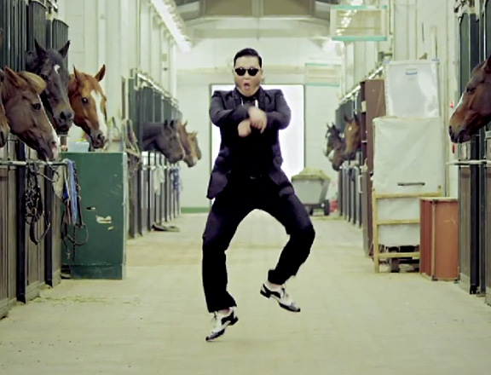
Werken aan
Intergenerationele
Samenwerking en
Expertise
22

Slide 27
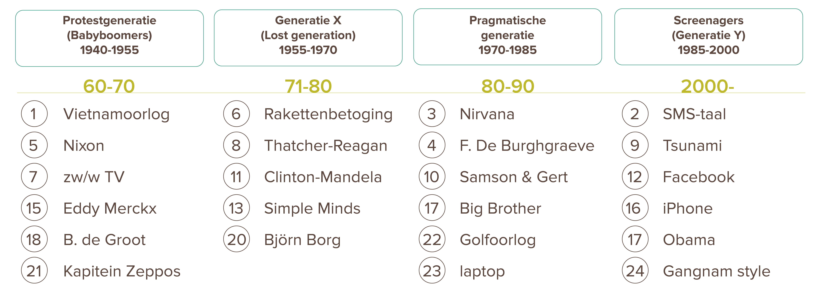
Werken aan
Intergenerationele
Samenwerking en
Expertise

